Slide 1


文
blue 好文艺
艺

Slide 2

目
录
单击添加目录一文字
单击添加目录二文字
单击添加目录三文字
单击添加目录四文字
单击添加目录五文字

Slide 3


过渡页

Slide 4

好文艺出 品
长安大雪天，鸟雀难相觅。其中豪贵家，捣椒泥四壁。
到处爇红炉，周回下罗幂。暖手调金丝，蘸甲斟琼液。
醉唱玉尘飞，困融香汗滴。岂知饥寒人，手脚生皴劈。
新年都未有芳华，二月初惊见草芽。
白雪却嫌春色晚，故穿庭树作飞花。
两个黄鹂鸣翠柳，一行白鹭上青天。
窗含西岭千秋雪，门泊东吴万里船。
北风吹雪四更初，嘉瑞天教及岁除。
半盏屠苏犹未举，灯前小草写桃符。

Slide 5
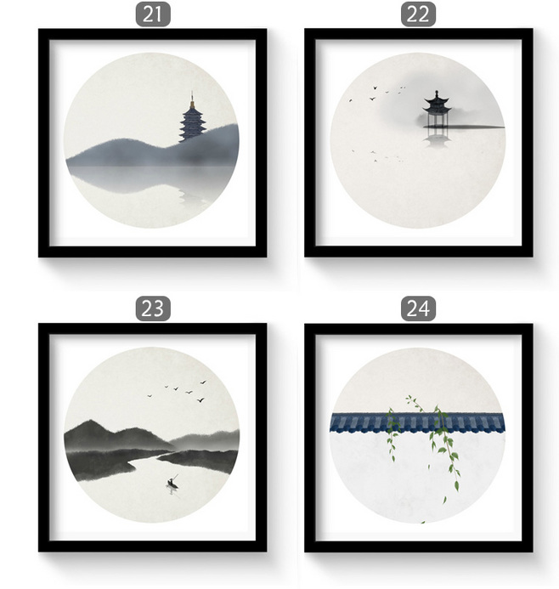
好文艺出 品
长安大雪天，鸟雀难相觅。其中豪贵家，捣椒泥四壁。
到处爇红炉，周回下罗幂。暖手调金丝，蘸甲斟琼液。
醉唱玉尘飞，困融香汗滴。岂知饥寒人，手脚生皴劈。

Slide 6


好文艺出 品
新年都未有芳华，二月初惊见草芽。
白雪却嫌春色晚，故穿庭树作飞花。
好文艺出 品
新年都未有芳华，二月初惊见草芽。白雪却嫌春色晚，故穿庭树作飞花。
好文艺出 品
新年都未有芳华，二月初惊见草芽。白雪却嫌春色晚，故穿庭树作飞花。
好文艺出 品
新年都未有芳华，二月初惊见草芽。白雪却嫌春色晚，故穿庭树作飞花。

Slide 7
好文艺出 品
好文艺出 品
好文艺出 品
新年都未有芳华，
二月初惊见草芽。
白雪却嫌春色晚，
故穿庭树作飞花。
两个黄鹂鸣翠柳，
一行白鹭上青天。
窗含西岭千秋雪，
门泊东吴万里船。
北风吹雪四更初，
嘉瑞天教及岁除。
半盏屠苏犹未举，
灯前小草写桃符。

Slide 8
过渡页

Slide 9

北风吹雪四更初，嘉瑞天教及岁除。半盏屠苏犹未举，灯前小草写桃符。
两个黄鹂鸣翠柳，一行白鹭上青天。窗含西岭千秋雪，门泊东吴万里船。
好文艺出 品
新年都未有芳华，二月初惊见草芽。
白雪却嫌春色晚，故穿庭树作飞花。
长安大雪天，鸟雀难相觅。其中豪贵家，
捣椒泥四壁。
到处爇红炉，周回下罗幂。暖手调金丝，
蘸甲斟琼液。
醉唱玉尘飞，困融香汗滴。岂知饥寒人，
手脚生皴劈。

Slide 10
好文艺出 品
新年都未有芳华，二月初惊见草芽。
白雪却嫌春色晚，故穿庭树作飞花。
好文艺出 品
新年都未有芳华，二月初惊见草芽。
白雪却嫌春色晚，故穿庭树作飞花。
好文艺出 品
新年都未有芳华，二月初惊见草芽。
白雪却嫌春色晚，故穿庭树作飞花。

Slide 11

好文艺出 品
新年都未有芳华，二月初惊见草芽。
白雪却嫌春色晚，故穿庭树作飞花。
好文艺出 品
新年都未有芳华，二月初惊见草芽。
白雪却嫌春色晚，故穿庭树作飞花。
好文艺出 品
新年都未有芳华，二月初惊见草芽。
白雪却嫌春色晚，故穿庭树作飞花。

Slide 12
过渡页

Slide 13
好文艺出 品
长安大雪天，鸟雀难相觅。其中豪贵家，捣椒泥四壁。到处爇红炉，周回下罗幂。
暖手调金丝，蘸甲斟琼液。醉唱玉尘飞，困融香汗滴。岂知饥寒人，手脚生皴劈。
好文艺出 品
好文艺出 品
好文艺出 品
新年都未有芳华，二月初惊见草芽。
白雪却嫌春色晚，故穿庭树作飞花。
新年都未有芳华，二月初惊见草芽。
白雪却嫌春色晚，故穿庭树作飞花。
新年都未有芳华，二月初惊见草芽。
白雪却嫌春色晚，故穿庭树作飞花。

Slide 14
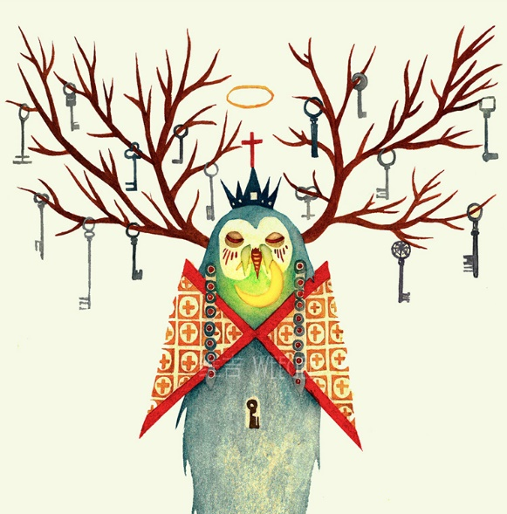
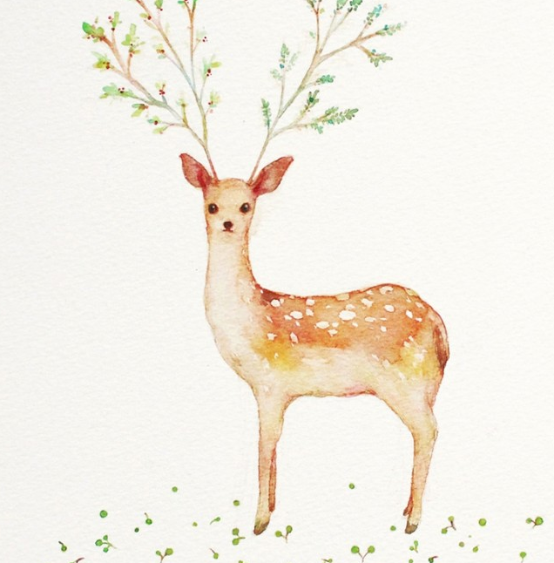
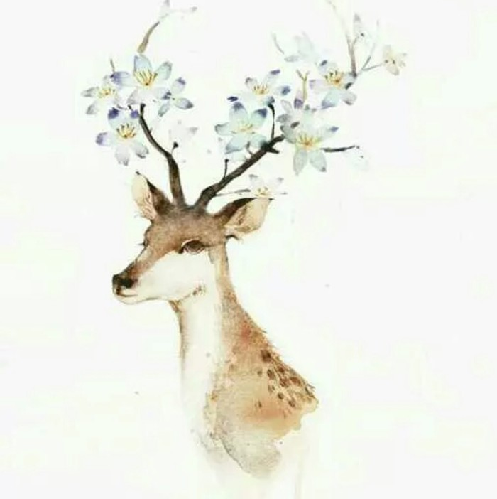
好文艺出 品
新年都未有芳华，二月初惊见草芽。
白雪却嫌春色晚，故穿庭树作飞花。
长安大雪天，鸟雀难相觅。其中豪贵家，
捣椒泥四壁。
到处爇红炉，周回下罗幂。暖手调金丝，
蘸甲斟琼液。
醉唱玉尘飞，困融香汗滴。岂知饥寒人，
手脚生皴劈。

Slide 15
好文艺出 品
长安大雪天，鸟雀难相觅。其中豪贵家，捣椒泥四壁。到处爇红炉，周回下罗幂。
暖手调金丝，蘸甲斟琼液。醉唱玉尘飞，困融香汗滴。岂知饥寒人，手脚生皴劈。
好文艺出 品
好文艺出 品
新年都未有芳华，二月初惊见草芽。
白雪却嫌春色晚，故穿庭树作飞花。
新年都未有芳华，二月初惊见草芽。
白雪却嫌春色晚，故穿庭树作飞花。

Slide 16
好文艺出 品
新年都未有芳华，二月初惊见草芽。
白雪却嫌春色晚，故穿庭树作飞花。
好文艺出 品
新年都未有芳华，二月初惊见草芽。
白雪却嫌春色晚，故穿庭树作飞花。
长安大雪天，鸟雀难相觅。其中豪贵家，
捣椒泥四壁。
到处爇红炉，周回下罗幂。暖手调金丝，
蘸甲斟琼液。
醉唱玉尘飞，困融香汗滴。岂知饥寒人，
手脚生皴劈。
好文艺出 品
新年都未有芳华，二月初惊见草芽。
白雪却嫌春色晚，故穿庭树作飞花。
好文艺出 品
新年都未有芳华，二月初惊见草芽。
白雪却嫌春色晚，故穿庭树作飞花。

Slide 17
谢
谢
观
赏
blue 好文艺

